Slide 1


FORMAZIONE AGID – FORMEZ SULLA TRANSIZIONE DIGITALE DELLA PA
Progetto Informazione e formazione per la transizione digitale della PA nell'ambito del progetto «Italia Login – la casa del cittadino»
(A valere sul PON Governance e Capacità Istituzionale 2014-2020)

Slide 2

Ho visto firme che voi umani…
Le Firme tra norme e prassi
09-11-2022
Andrea Spallacci

Slide 3


Indice
Tipologie di firme elettroniche: Normativa europea e nazionale
Firme elettroniche avanzate e firma SPID
Firma digitale e firme elettroniche qualificate

Slide 4

Il Regolamento eIDAS
eIDAS (electronic IDentification Authentication and Signature) - Regolamento UE n° 910/2014 in materia di identificazione elettronica e servizi fiduciari per le transazioni elettroniche nel mercato interno

Slide 5
Rapporto tra eIDAS e normativa nazionale
Considerando 49:
«Il presente regolamento dovrebbe stabilire il principio secondo il quale alla firma elettronica non dovrebbero essere negati gli effetti giuridici per il motivo della sua forma elettronica o perché non soddisfa i requisiti della firma elettronica qualificata. Tuttavia, spetta al diritto nazionale definire gli effetti giuridici delle firme elettroniche, fatto salvo per i requisiti previsti dal presente regolamento secondo cui una firma elettronica qualificata dovrebbe avere un effetto giuridico equivalente a quello di una firma autografa.»

Slide 6
Rapporto tra eIDAS e normativa nazionale
Codice dell’Amministrazione Digitale, D.Lgs. 82/2005, art. 1 c. 1-bis
«Ai fini del presente Codice, valgono le definizioni di cui all’articolo 3 del Regolamento eIDAS.»

Slide 7
Firme elettroniche in eIDAS
Firma elettronica
3 Tipi di firma elettronica
Firma elettronica semplice
Firma elettronica avanzata
Firma elettronica qualificata
Firma elettronica avanzata
Firma elettronica qualificata

Slide 8
Firma elettronica semplice
«dati in forma elettronica, acclusi oppure connessi tramite associazione logica ad altri dati elettronici e utilizzati dal firmatario per firmare»
Considerata debole
Valenza probatoria valutabile dal giudice

Slide 9
Firma elettronica semplice
Tipi di firma elettronica semplice
Esistono molti tipi di firma elettronica, descrivibili in base a:
Metodo utilizzato
Finalità
Proprietà della firma

Slide 10
Firma elettronica semplice
Tipi di firma elettronica semplice
Esistono molti tipi di firma elettronica, descrivibili in base a:
Something You Know
Something You Are
Something You Have

Slide 11
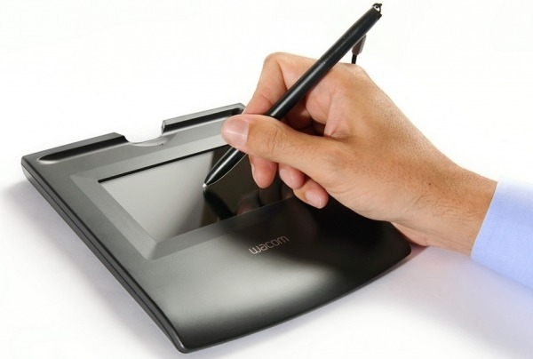
Firma elettronica avanzata
«firma elettronica che soddisfi i requisiti di cui all’articolo 26»
è connessa unicamente al firmatario
è idonea a identificare il firmatario
è creata mediante dati per la creazione di una firma elettronica che il firmatario può, con un elevato livello di sicurezza, utilizzare sotto il proprio esclusivo controllo; e
è collegata ai dati sottoscritti in modo da consentire l’identificazione di ogni successiva modifica di tali dati

Slide 12
Firma elettronica avanzata
Ulteriori requisiti
Possibilità per il firmatario di ottenere evidenza di quanto sottoscritto
Individuazione del soggetto erogatore
Assenza di qualunque elemento nell’oggetto della sottoscrizione atto a modificarne gli atti, fatti o dati nello stesso rappresentati
Connessione univoca della firma al documento sottoscritto

Slide 13
Firma elettronica avanzata
ART. 60 - LIMITI D'USO DELLA FIRMA ELETTRONICA AVANZATA
«La firma elettronica avanzata realizzata in conformità con le disposizioni delle presenti regole tecniche, è utilizzabile limitatamente ai rapporti giuridici intercorrenti tra il sottoscrittore e il soggetto di cui all'art. 55, comma 2, lettera a).»

Slide 14
Firma grafometrica
La firma grafometrica è un processo di firma che prevede l'apposizione della firma autografa del cliente su un apposito tablet con una specifica penna, mediante il quale è possibile collegare al documento elettronico un insieme di dati biometrici che garantiscono la connessione univoca tra documento firmato e firmatario.

Slide 15

Firma elettronica qualificata
eIDAS art. 3 c.1 n.12
«una firma elettronica avanzata
creata da un dispositivo per la creazione di una firma elettronica qualificata
basata su un certificato qualificato per firme elettroniche»
Certificato elettronico
«un attestato elettronico che collega i dati di convalida di una firma elettronica a una persona fisica e conferma almeno il nome o lo pseudonimo di tale persona»

Slide 16
Firma elettronica qualificata
eIDAS – formati di firma
Decisione di esecuzione (UE) 2015/1506
CAdES (*.p7m)
PAdES (*.pdf)
XAdES (xml)

Slide 17
Firme elettroniche italiane
Firma elettronica qualificata
Firma digitale - CAD art. 1. c.1 lett. S)
«un particolare tipo di firma qualificata basata su un sistema di chiavi crittografiche, una pubblica e una privata, correlate tra loro, che consente al titolare tramite la chiave privata e al destinatario tramite la chiave pubblica, rispettivamente, di rendere manifesta e di verificare la provenienza e l’integrità di un documento informatico o di un insieme di documenti informatici»
Firma Digitale

Slide 18
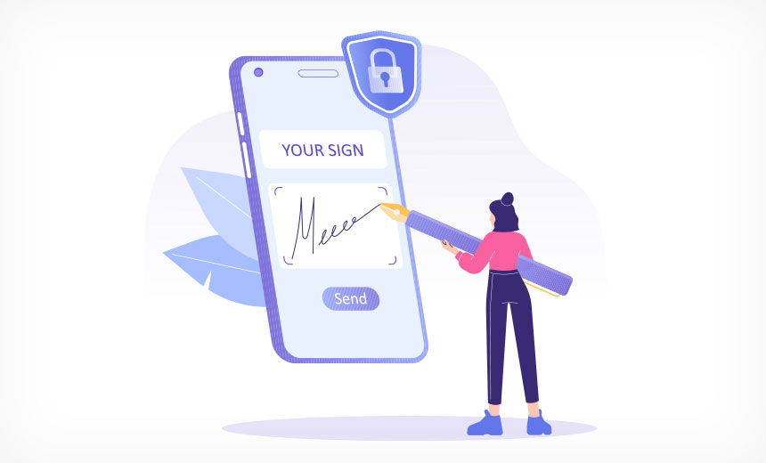
Firme elettroniche italiane
Firma remota – DPCM 22 febbraio 2013
«particolare procedura di firma elettronica qualificata o di firma digitale, generata su HSM, che consente di garantire il controllo esclusivo delle chiavi private da parte dei titolari delle stesse»

Slide 19
Firme elettroniche italiane
Firma remota – DPCM 22 febbraio 2013
Occorrente
Connessione internet
Software di firma
Una OTP

Slide 20
Firme elettroniche italiane
Firma remota – DPCM 22 febbraio 2013
Vantaggi
Nessun vincolo di utilizzo di un Hardware dedicato né tantomeno di un sistema operativo predefinito.

Slide 21

Firme elettroniche italiane
Firma automatica – DPCM 22 febbraio 2013
«particolare procedura informatica di firma elettronica qualificata o di firma digitale eseguita previa autorizzazione del sottoscrittore che mantiene il controllo esclusivo delle proprie chiavi di firma, in assenza di presidio puntuale e continuo da parte di questo»

Slide 22

Firme elettroniche italiane
Firma «con SPID»
CAD art. 20
«… è formato, previa identificazione informatica del suo autore, attraverso un processo avente i requisiti fissati dall’AgID ai sensi dell’articolo 71 con modalità tali da garantire la sicurezza, integrità e immodificabilità del documento e, in maniera manifesta e inequivoca, la sua riconducibilità all’autore…»

Slide 23
Valore delle firme elettroniche qualificate e digitali nel tempo
ART. 62 D.P.C.M. 22 FEBBRAIO 2013
«Le firme elettroniche qualificate e digitali, ancorché sia scaduto, revocato o sospeso il relativo certificato qualificato del sottoscrittore, sono valide se alle stesse è associabile un riferimento temporale opponibile ai terzi che collochi la generazione di dette firme rispettivamente in un momento precedente alla scadenza, revoca o sospensione del suddetto certificato.»

Slide 24
Effetti giuridici delle firme elettroniche
 | Unione Europea | Italia
Firma elettronica | ammissibilità come prova in procedimenti giudiziali | ammissibilità come prova in procedimenti giudiziali liberamente valutabile
Firma elettronica avanzata | ammissibilità come prova in procedimenti giudiziali | forma scritta 2702 cod.civ.
Firma elettronica qualificata | Una firma elettronica qualificata ha effetti giuridici equivalenti a quelli di una firma autografa | forma scritta 2702 cod.civ. Inversione onere della prova

Slide 25
Casi di utilizzo delle firme elettroniche
Firma elettronica semplice
Idonea per
Contratti non formali
Acquisizione consenso trattamento dati
Preventivi
Lettere di incarico
Non utilizzabile per
Contratti aventi ad oggetto beni immobili e diritti reali sui beni immobili (art. 1350 c.c., c.1, n. da 1 a 12)
Altri casi in cui la forma scritta è richiesta dalla legge (art. 1350 c.c., c.1, n.13)

Slide 26
Casi di utilizzo delle firme elettroniche
Firma elettronica avanzata
Idonea per
Atti di cui al punto 13 dell’art. 1350 cod.civ. (es, contratti bancari)
Contratti assicurativi
Non utilizzabile per
Contratti aventi ad oggetto beni immobili e diritti reali sui beni immobili (art. 1350 c.c., c.1, n. da 1 a 12)

Slide 27
Casi di utilizzo delle firme elettroniche
Firma elettronica qualificata
Idonea per
Atti di cui al punto 13 dell’art. 1350 cod.civ. (es, contratti bancari)
Contratti aventi ad oggetto beni immobili e diritti reali sui beni immobili (art. 1350 c.c., c.1, n. da 1 a 12)
Non utilizzabile per

Slide 28
www.agid.gov.it

